Slide 1
Chương 5: Mô hình OSI và TCP/IP

Slide 2
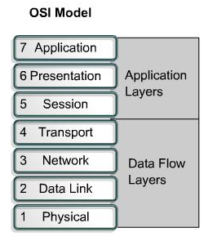
5.1. Mô hình OSI
(Open Systems Interconnection)
Lý do hình thành: Sự gia tăng mạnh mẽ về số lượng và kích thước mạng dẫn đến hiện tượng bất tương thích giữa các mạng.
Ưu điểm của mô hình OSI:
  Giảm độ phức tạp
  Chuẩn hóa các giao tiếp
  Đảm bảo liên kết hoạt động
  Đơn giản việc dạy và học

Slide 3
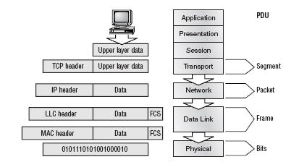
Mô hình OSI
Đóng gói dữ liệu trên mạng

Slide 4
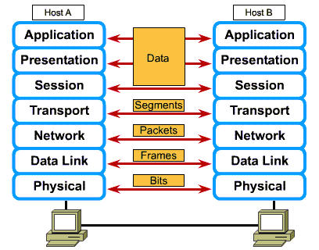
Mô hình OSI

Slide 5
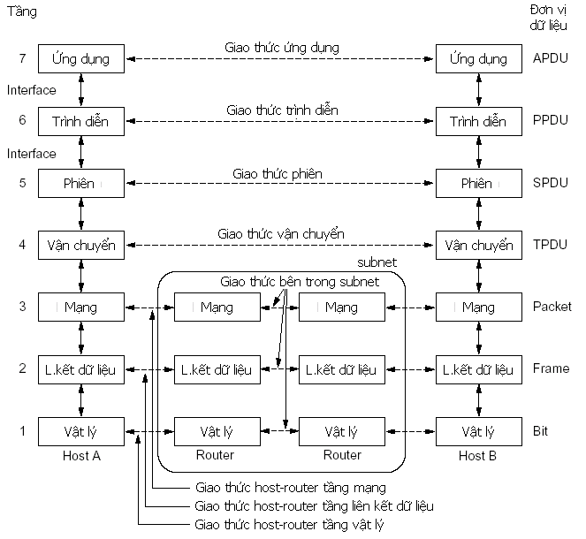
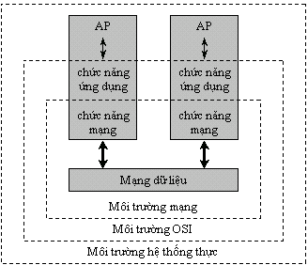
Mô hình OSI

Slide 6
Mô hình OSI
  Truyền dẫn nhị phân
  Dây, đầu nối, điện áp
  Tốc độ truyền dữ liệu
  Phương tiện truyền dẫn
  Chế độ truyền dẫn (simplex, half-duplex, full-duplex)

Slide 7
Mô hình OSI
Điều khiển liên kết, truy xuất đường truyền
Đóng Frame
Ghi địa chỉ vật lý
Điều khiển luồng
Kiểm soát lỗi, thông báo lỗi

Slide 8
Mô hình OSI
  Địa chỉ mạng và xác định đường đi tốt nhất
  Tin cậy
  Địa chỉ luận lý, topo mạng
  Định tuyến (tìm đường đi) cho gói tin

Slide 9
Mô hình OSI
  Kết nối end-to-end
  Vận chuyển giữa các host
  Vận chuyển tin cậy
  Thiết lập, duy trì, kết nối các mạch ảo
  Phát hiện lỗi, phục hồi thông tin và điều khiển luồng

Slide 10
Mô hình OSI
  Truyền thông liên host
  Thiết lập, quản lý và kết thúc các phiên giữa các ứng dụng

Slide 11
Mô hình OSI
  Trình bày dữ liệu
  Định dạng dữ liệu
  Cấu trúc dữ liệu
  Mã hóa
  Nén dữ liệu

Slide 12
Mô hình OSI
  Các quá trình mạng của ứng dụng
  Xác định giao diện giữa người sử dụng và môi trường OSI
  Cung cấp các dịch vụ mạng cho các ứng dụng như email, truyền file…

Slide 13
Mô hình OSI
Những lớp này chỉ tồn tại trong máy tính nguồn và máy tính đích

Slide 14
Mô hình OSI
Những lớp này quản lý thông tin di chuyển trong mạng LAN hoặc WAN giữa máy tính nguồn và máy tính đích

Slide 15
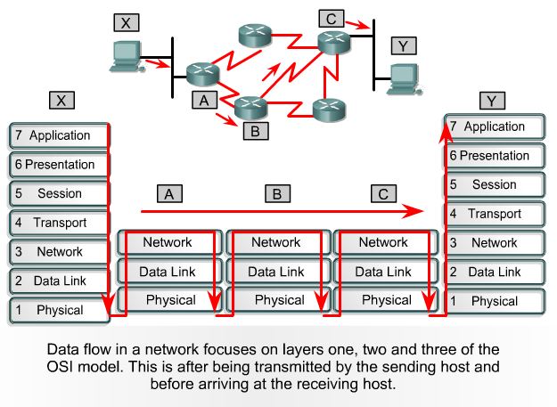
Dòng dữ liệu trên mạng

Slide 16
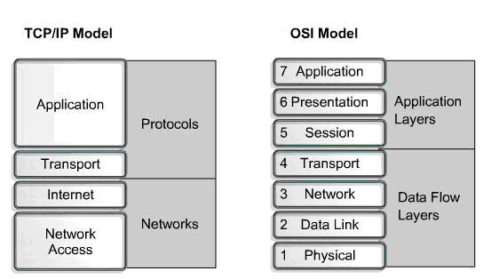
5.2. Mô hình tham chiếu TCP/IP

Slide 17
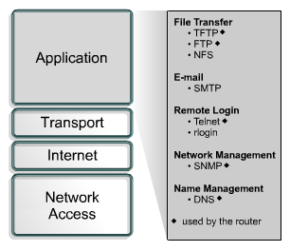
Lớp ứng dụng
Kiểm soát các giao thức lớp cao, các chủ đề về trình bày, biểu diễn thông tin, mã hóa và điều khiển hội thoại. Đặc tả cho các ứng dụng phổ biến.

Slide 18
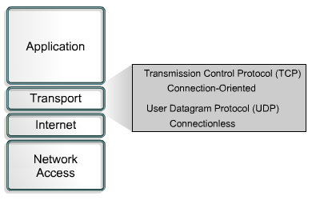
Lớp vận chuyển
Cung ứng dịch vụ vận chuyển từ host nguồn đến host đích. Thiết lập một cầu nối luận lý giữa các đầu cuối của mạng, giữa host truyền và host nhận.

Slide 19
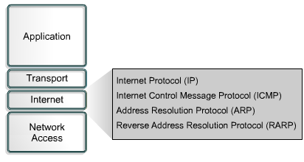
Lớp Internet
Mục đích của lớp Internet là chọn đường đi tốt nhất xuyên qua mạng cho các gói dữ liệu di chuyển tới đích. Giao thức chính của lớp này là Internet Protocol (IP).

Slide 20
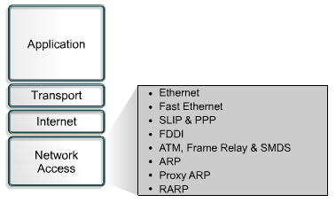
Lớp truy nhập mạng
Định ra các thủ tục để giao tiếp với phần cứng mạng và truy nhập môi trường truyền. Có nhiều giao thức hoạt động tại lớp này

Slide 21
So sánh mô hình OSI và TCP/IP
Giống nhau
  Đều phân lớp chức năng
  Đều có lớp vận chuyển và lớp mạng.
  Chuyển gói là hiển nhiên.
  Đều có mối quan hệ trên dưới, ngang hàng.
Khác nhau
  TCP/IP gộp lớp trình bày và lớp phiên vào lớp ứng dụng.
  TCP/IP gộp lớp vật lý và lớp liên kết dữ liệu vào lớp truy nhập mạng.
  TCP/IP đơn giản vì có ít lớp hơn.
  OSI không có khái niệm chuyển phát thiếu tin cậy ở lớp 4 như UDP của TCP/IP

Slide 22
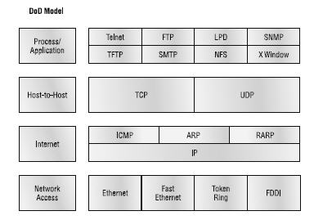
Các giao thức trong mô hình TCP/IP

